Slide 1
Szabadalmi ügyfélfórum az SZTNH-ban
2025. október 31.
Újdonságkutatás kétféleképpen:
magyarázattal ellátva
vagy
írásos véleménnyel kiegészítve
Parragi Tamás
szabadalmi elbíráló

Slide 2
Az újdonságkutatás (ÚK) története
Az SZTNH elvégzi az újdonságkutatást,
és az igénypontok alapján újdonságkutatási jelentést készít
(figyelembe véve a leírást és a rajzot)
Szt. 69. § (1)
MIKOR?
Az alapeljárás keretében – a bejelentési és kutatási díjért:
2022.12.31-ig: csak ÚK-jelentés → 17 hónap a bejelentési naptól
2023.06.30-ig: csak ÚK-jelentés → 6 hónap a bejelentési naptól
2023.07.01-től: ÚK-jelentés + magyarázat → 6 hónap a bejelentési naptól
Opcionálisan – külön díjért:
2005.11.01-től: írásos véleménnyel kiegészített ÚK → 6 hónap a díjfizetéstől
2013.10.25-től: írásos véleménnyel kiegészített ÚK gyorsítottan→ 2 hónap a díjfizetéstől
2019.05.12-től: írásos véleménnyel kiegészített ÚK angolul → 2(6) hónap a díjfizetéstől

Slide 3
Magyarázattal ellátott újdonságkutatás
Mi alapján készül:
magyar nyelvű leírás (igénypont)
angol nyelvű leírás
egyéb idegen nyelvű leírás → magyar fordítás
Előnyök a korábbi gyakorlathoz képest:
időben megismerhető a technika állása (a 17. hónap helyett a 6. hónapban)
a bejelentés napjától számított 12 hónapon belül lehet módosítani
  egyszerűbb érdemi szakasz
  belső elsőbbség módosított bejelentéssel
  külföldi oltalomszerzés felkészültebben

Slide 4
Írásos véleménnyel kiegészített ÚK
írásos vélemény:
magyar nyelvű leírás (igénypont)
gyorsított írásos vélemény:
magyar nyelvű leírás és legalább egy kutatható igénypont
írásos vélemény angolul:
angol nyelvű leírás és legalább egy kutatható igénypont
Egy írásos véleménnyel kiegészített vagy magyarázattal ellátott újdonságkutatás után újabb írásos véleménnyel kiegészített újdonságkutatás kérhető:
a bejelentési naptól számított 10 hónapig
szükséges módosítani a bejelentést (az igénypontot)

Slide 5
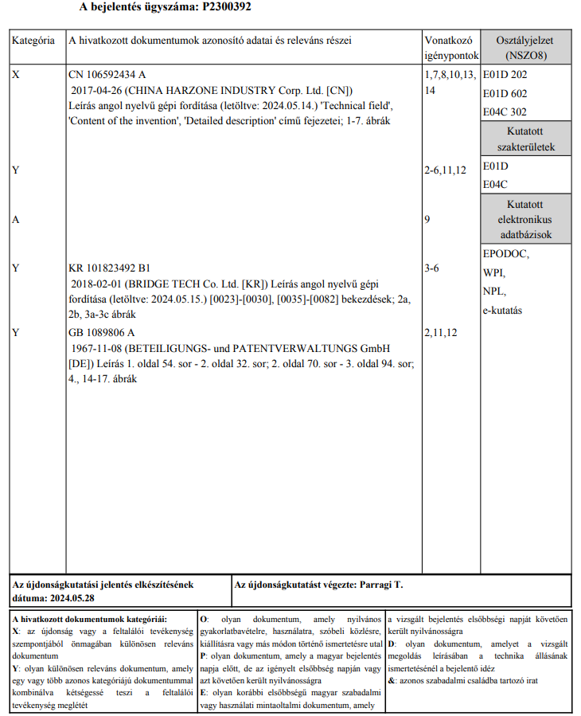
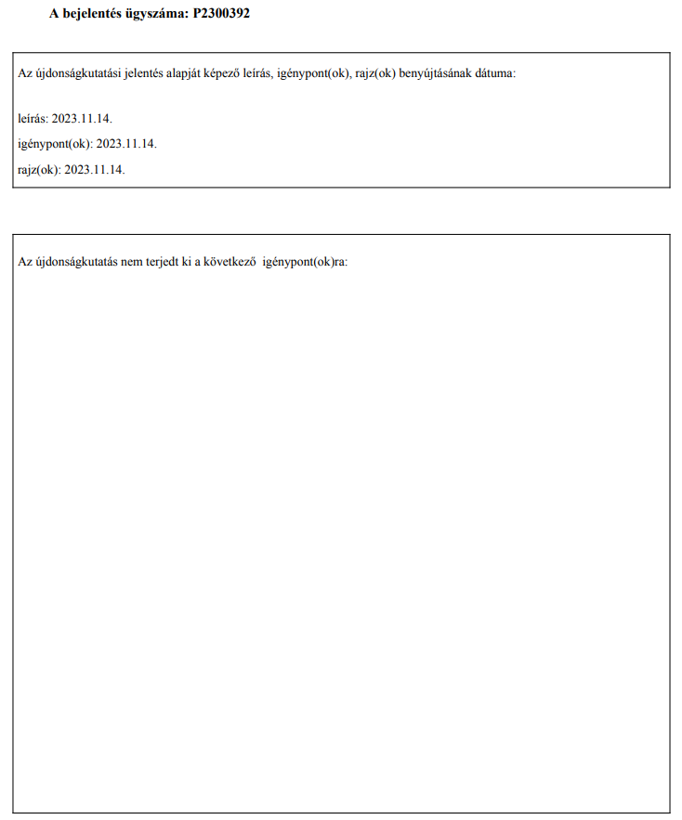
Mit kap a Bejelentő?
Hivatkozott iratok másolata
Újdonságkutatási jelentés

Slide 6
Magyarázat vs. írásos vélemény – 1.
Tartalmi azonosságok:
bejelentés tárgya röviden
hivatkozott iratok rövid ismertetése
újdonság (Szt. 2. §)
feltalálói tevékenység (Szt. 4. §)
ipari alkalmazhatóság (Szt. 5. §)

Slide 7
Magyarázat vs. írásos vélemény – 2.
Magyarázat tartalma
bejelentés tárgya
kutatott igénypontok
hivatkozott iratok
újdonság
feltalálói tevékenység
ipari alkalmazhatóság
Írásos vélemény tartalma
bejelentés tárgya
hivatkozott iratok
újdonság
feltalálói tevékenység
ipari alkalmazhatóság
egyéb
Tartalmi eltérés:
nincs, ha jól szerkesztett a bejelentés ☺

Slide 8
Magyarázat vs. írásos vélemény – 3.
A bejelentés lehetséges egyéb problémái:
nem szabadalmazható a találmány (Szt. 1. §)
a találmány ki van zárva a szabadalmi oltalomból (Szt. 6. §)
nem egységes a bejelentés (Szt. 59. §)
nincs feltárva a találmány [Szt. 60. § (1)]
oltalom terjedelme (→ igénypont) nem egyértelmű és/vagy nincs a leírással összhangban [Szt. 60. § (3)]
Írásos véleményben részletesen kifejtve – „Egyéb” fejezetben

Slide 9
„Mondd, Te mit választanád?”
Bejelentés után
Ha szükséges a korai eredmény → gyorsított írásos vélemény (2 hónap)
Más esetben: → magyarázattal ellátott újdonságkutatás (6 hónap)
Az eredmény függvényében Bejelentő lehetőségei:
- nyilatkozat és/vagy módosítás → érdemi szakaszban figyelembe véve
módosítás (nem bővítés) → írásos vélemény kérése (2 vagy 6 hónap)
módosítás (bővítéssel) → belső elsőbbség → új bejelentés

Slide 10
Köszönöm a figyelmet!
Parragi Tamás
Kapcsolat: tamas.parragi@hipo.gov.hu
+36-1-4745881

